Slide 1
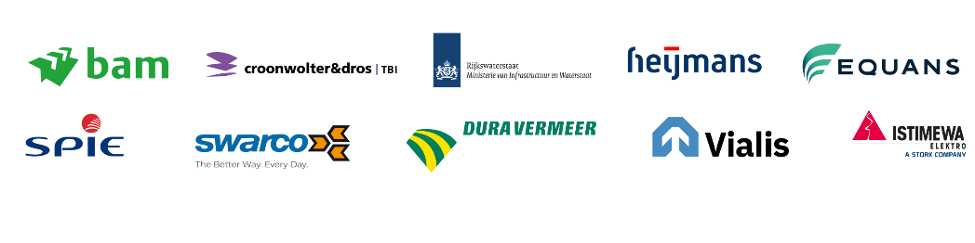
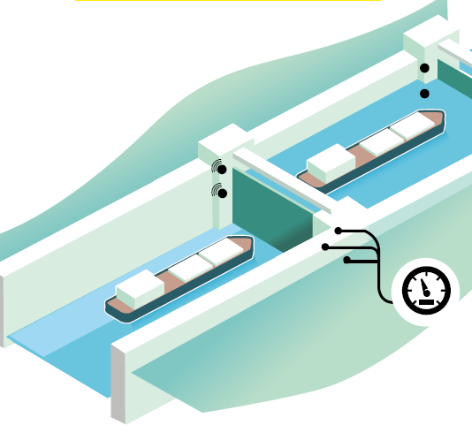
Thematafel energiemonitoring resultaten + vervolg
Ontwikkeld in samenwerking met de marktpartijen:
Product van programma DGAM
11 februari 2026
Christian Oberdorfer
Daniël Cuny
Martijn Marijnen
RWS BEdrijfsVERTROUWELIJK

Slide 2
Resultaten Thematafel energiemonitoring
Data Gedreven Asset Management
Doelstelling
Met een team van specialisten vaststellen van een definitie van energiemeting, varianten en toegevoegde waarde en de data / informatie waarmee deze inzichten gegenereerd kunnen worden.
Hoe gaan wij dit doel bereiken
Met het – in workshopvorm - beantwoorden van drie vragen:
1. Welke energiemonitoring is relevant om toe te passen op de objecten van RWS?
2. Met welke metingen kan dit inzicht gegenereerd worden?
3. Welk onderscheid is er te maken voor verschillende objecttypen (brug, tunnel, sluis)?
Wat is de aanpak hiervoor
Convergeren en divergeren: optimaal gebruik maken van de kennis vd specialisten:
Individueel de vragen beantwoorden, gezamenlijk de antwoorden bespreken en de rode lijn vaststellen
Resultaten samenvatten.

Slide 3
Resultaten Thematafel energiemonitoring
Data Gedreven Asset Management
Welke energiemonitoring is relevant om toe te passen op de objecten van RWS?
Er zijn 5 hoofdredenen om energiemonitoring toe te passen:
Compliance
Sturing energiegebruik (netcongestie)
Conditiemonitoring
Power Quality
Verduurzaming
Aantonen dat beheerobject voldoet aan eisen rondom energiegebruik (geen netvervuiling e.d.)
Inzichtelijk maken van de energie- huishouding (inzicht in vebruik, ruimte maken op net)
Keuzes kunnen maken in onderhoud, gebruik en vervangmomenten o.b.v. data
Inzicht in kwaliteit stroom, detecteren afwijkingen en verlengen levensduur
Inzicht in potentiele en gerealiseerde energiereductie

Slide 4
Resultaten Thematafel energiemonitoring
Data Gedreven Asset Management
Met welke metingen kan dit inzicht gegenereerd worden?
Doelstelling | Informatiebehoefte | Aanbevolen meetapparatuur
Compliance | Aantonen energiereductie, voldoen aan CSRD/ISO50001, verstoringen voorkomen | PQ meter klasse A op hoofdmeterniveau
Netcongestie & W&R | Piekbelasting beperken, load balancing, rapportageverplichting | PQ meter klasse A, afhankelijk van doel en plaatsing
Conditiemonitoring | Inzicht in verbruik, anomalieën, strategische besluitvorming, proactief onderhoud | Mix van Basic PQ, klasse S (per trafo), klasse A (kritische apparatuur)
Power Quality | Inzicht in voeding en functioneren, veiligheid, levensduur verlengen | PQ meter klasse A, ingangsmeting voldoende, detailmetingen optioneel
Verduurzaming | Inzicht in verbruik, benchmarken, bewustwording, procesoptimalisatie | Basic PQ, plaatsing afhankelijk van wens (hoofd- of bouwdeelniveau)

Slide 5
Resultaten Thematafel energiemonitoring
Data Gedreven Asset Management
Welk onderscheid is er te maken voor verschillende objecttypen (brug, tunnel, sluis)?
Welk onderscheid is er te maken voor verschillende objecttypen (brug, tunnel, sluis)?
Er is geen standaard onderscheid te maken per type systeem, er is onderscheid te maken per toe te passen doel.
Het toepassen van energiemonitoring voor het ene doel (compliance), brengt vaak ‘gratis’ mogelijkheden voor andere doelen (DGAM, PQM)
Er zal naargelang de behoefte per object een specifieke invulling van energiemonitoring gemaakt moeten worden op basis van de uitgangspunten in dit verslag.
De kwaliteit van de meting die je selecteert hangt af van het doel dat je naleeft

Slide 6
Resultaten Thematafel energiemonitoring
Data Gedreven Asset Management
Conclusie
Er is redelijk eenvoudig te stellen hoe we vanuit het programma DGAM met energiemonitoring om moeten gaan.
Per object moet op basis van de 5 pijlers zoals hier gedefinieerd bepaald worden welke informatiebehoefte er benodigd is. + Focus op conditiemonitoring
Er zijn 3 klassen energiemeters. Afhankelijk van de informatiebehoefte wordt een type meter aanbevolen (zie keuzematrix)
Afhankelijk van de uitkomsten uit bovenstaand wordt energiemonitoring ingericht.
Vervolgstap voor de thematafel energiemonitoring is het maken van een stappenplan voor implementatie en het toetsen op werking in de praktijk.
Voor de hand liggend is om hier mee aan de slag te gaan op objecten waar al PQM’s zijn geïnstalleerd maar waar het beoogd gebruik ervan nog niet voldoende is ingericht.
Vervolg

Slide 7
Thematafel energiemonitoring vervolg
Ontwikkeld in samenwerking met de marktpartijen:
Product van programma DGAM
11 februari 2026
Christian Oberdorfer
Daniël Cuny
Martijn Marijnen
RWS BEdrijfsVERTROUWELIJK

Slide 8
Vervolg Thematafel Energiemonitoring
Data Gedreven Asset Management
Vervolg
De eerste thematafel leverde goede inhoudelijke resultaten
Inmiddels is een stappenplan uitgewerkt voor het toepassen van energiemonitoring voor DGAM in de praktijk
Dit plan maakt gebruik van door de DGAM teams opgestelde producten
Voorgesteld vervolg is op twee objecten deze aanpak testen in een proof of Value. Voorkeur voor Kruiswaterbruggen, A73, Gemaal IJmuiden of sluis Empel. Hier zijn namelijk al een aantal stappen gezet (o.a. verbinding).
Vervolgens deze als ‘proof of value’ presenteren en lessons learned delen in een volgende thematafel. Tot die tijd is er geen inhoudelijke noodzaak voor het organiseren van een thematafel.

Slide 9
Vervolg Thematafel energiemonitoring: stappenplan
Data Gedreven Asset Management
Doel bepalen
Business-case maken
Implemen-tatieplan
Technisch realiseren
Doel van energiemonitoring op het object bepalen
Business case invullen; inzichtelijk maken kosten en baten, zowel financieel als leerpotentieel
Bezetting team
Uitwerking stappen
Planning
Randvoorwaarden
Risico’s
Communicatie met omgeving
Installeren van de hardware, projectspecifieke aanpak
Obv template uit sessie 1
Zie excel-template
Data ontsluiten
Baseline inleren
Operationeel inregelen
Continu verbeteren
Volgen stappenplan uit ‘beschrijving standaard inwinketen’
Basis-hoeveelheid data verzamelen en normaallijnen bepalen
Opleiden gebruikers, opnemen in primaire proces van organisatie
Bestendigen gebruik tooling in de praktijk i.s.m. DGAM Doen
‘beschrijving standaard inwinketen’
Testen cf funct. Eisen EWF

